Slide 1
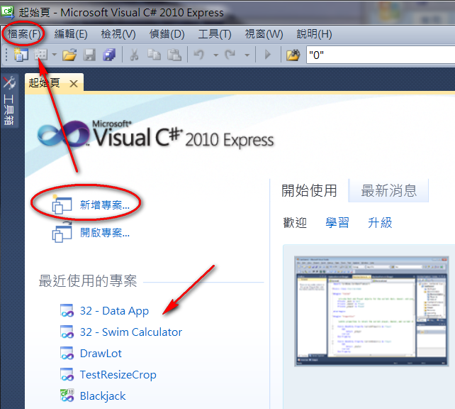

Slide 2
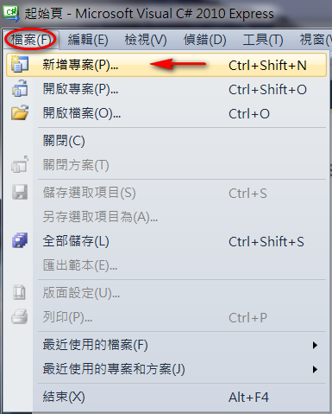
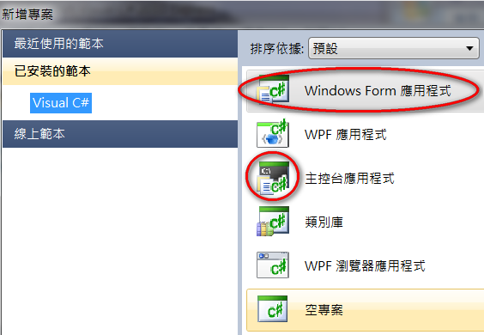

Slide 3
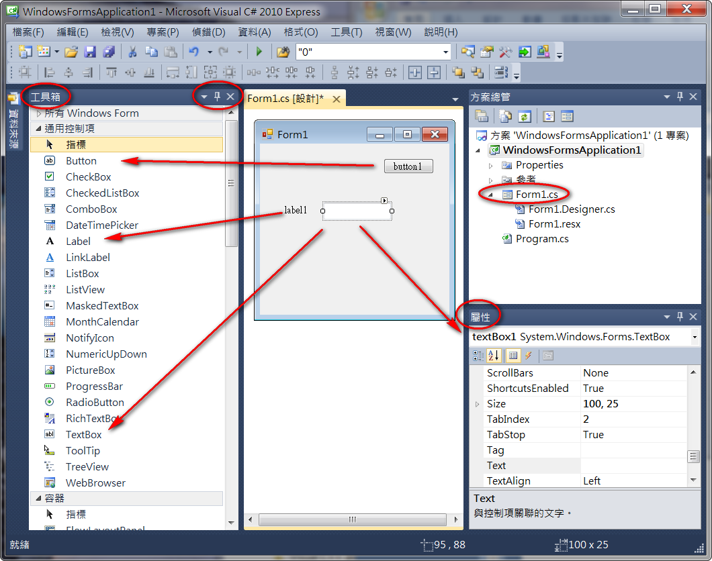

Slide 4
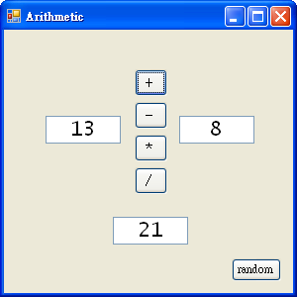
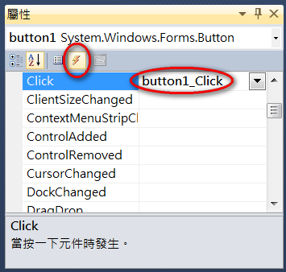
雙按button1,2,3,4
Method 方法/動作
textBox2.Text
textBox1
textBox3.Text
轉為數字
c是數字
int c = int.Parse(textBox1.Text) + …;
textBox3.Text = c.ToString();
Text 是文字
轉為文字

Slide 5
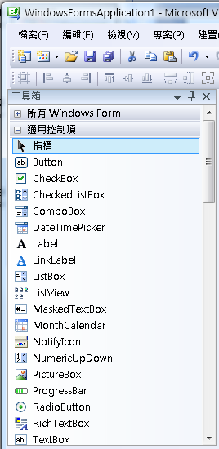
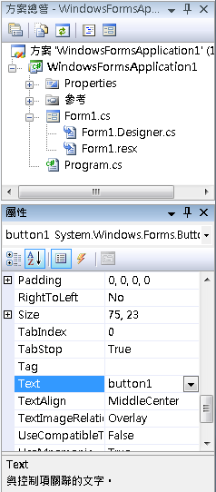
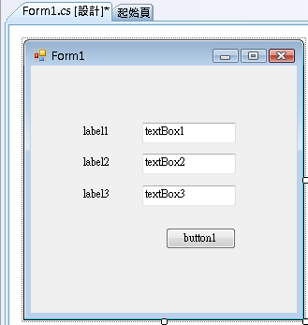
工具箱 Tool Box
表單 Form
屬性 Properties
從工具箱拉出以上控制項
再按F5開始偵錯 (執行)

Slide 6
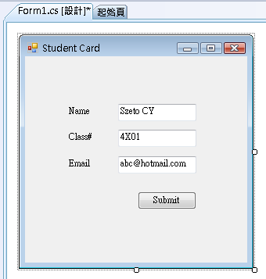
Ex1
按照下表，更改各控制項Text屬性
再按F5開始偵錯 (執行)
label1 | Name
label2 | Class#
label3 | Email
textBox1 | Chan TM
textBox2 | 4A01
textBox3 | abc@hotmail.com
button1 | &Submit
form1 | Student Card
其他屬性:
BackColor BackgroundImage
MaximumSize Font
MinimumSize ForeColor
Enabled Size StartPosition
TextAlign Text Visible

Slide 7
Ex1
加一個按鈕 (Exit)
雙按按鈕，並加入以下程式碼：
private void button2_Click(object sender, EventArgs e)
{
Application.Exit();
}
Exit
加另一個按鈕 (中文)
雙按按鈕，並加入以下程式碼：
中文
private void button3_Click(object sender, EventArgs e)
{
textBox1.Text = "陳大文";
}
雙按表單 Form1，並加入以下程式碼：
private void Form1_Load(object sender, EventArgs e)
{
textBox1.Focus();
}

Slide 8
Ex2
textBox1.Text
textBox2.Text
textBox3.Text
button1
12
31
25
Calculate
txtMin.Text
txtMid.Text
txtMax.Text
txtSum.Text
12
25
31
68
Ex3
int n;
n = int.parse(textBox1.Text);
// 文字轉整數n
Temperature: C to F
Roman Numerals
n = 36.5;
textBox1.Text = n.ToString();
// 整數n轉文字
Clock
Mortgage / Loan
BMI
Scientific Notation

